Slide 1
Риторика Арістотеля
Підготували учениці 11-а класу
Манакова С. , Маріна Р.

Slide 2
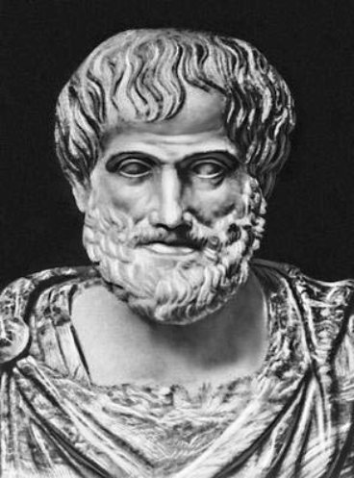
Від своїх попередників, зокрема й від Платона, Арістотель відрізнявся тим, що зробив риторику наукою, чітко визначив загальні закони красномовства, створив теоретичне вчення про принципи досягнення прекрасного у сфері мовотворчості.

Slide 3


Риторичне вчення Арістотеля викладене у двох трактатах:
Риторика, або Про мистецтво риторики
Поетика

Slide 4

Арістотель вважав, що насолода, яку ми одержуємо від оратора, повинна виявлятися не в чуттєвому задоволенні від словесної гри, а в пізнавальному та інтелектуальному збагаченні слухача. Сказане ритором має бути цікавим, правдивим і правильно сформульованим. Великий філософ основним у риториці вважав логічність викладу, пошук доказів, способів переконань.

Slide 5

Арістотель скеровував увагу риторів і ораторів на такі чинники:
предмет риторики;
позу оратора;
очікувані емоції слухачів;
стиль промови.

Slide 6

"Родзинкою" Арістотелевої теорії риторики була орієнтація на інтелектуальну насолоду, яку оратор має викликати у слухачів.

Slide 7
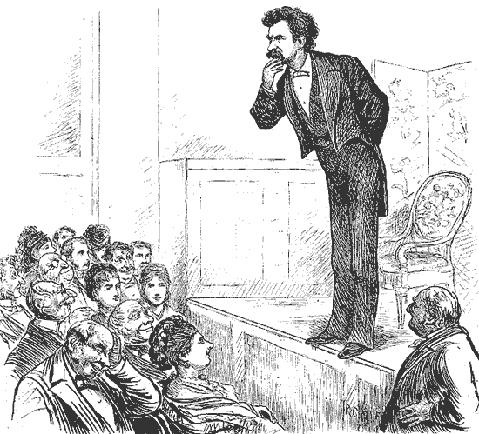
Арістотель цінував пізнавальний і педагогічний характер риторики, для нього кращим навчанням були не дидактика й повчання, а стимулювання роботи розуму.

Slide 8
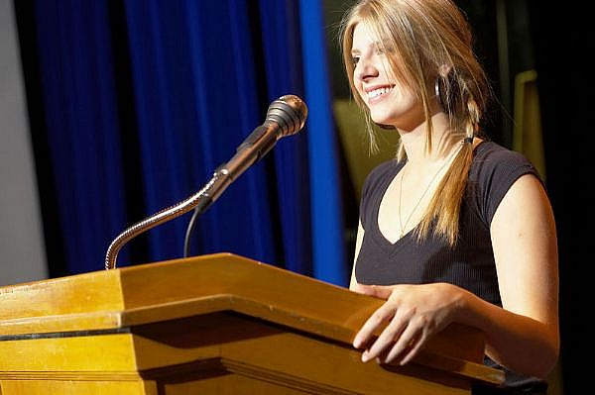
"Холодність" стилю, на думку філософа, виникає з кількох причин: через складні слова, прикладки, довгі й несучасні епітети.

Slide 9
Висновок
У творах Арістотеля знайшли відображення всі найважливіші принципи, на яких ґрунтується доказовість, емоційно-психологічна і стилістична адекватність публічної мови.

Slide 10
Аристотель заклав фундамент риторичної системи, що одержала назву класичної, і яка протягом понад двох із половиною тисячоліть приймалася як зразок для навчання мистецтву публічної мови.

Slide 11
Дякуємо за увагу!

